Slide 1

«Дорожная карта»
Института физики
А.И. Поминов
И.о. директора института
2026

Slide 2


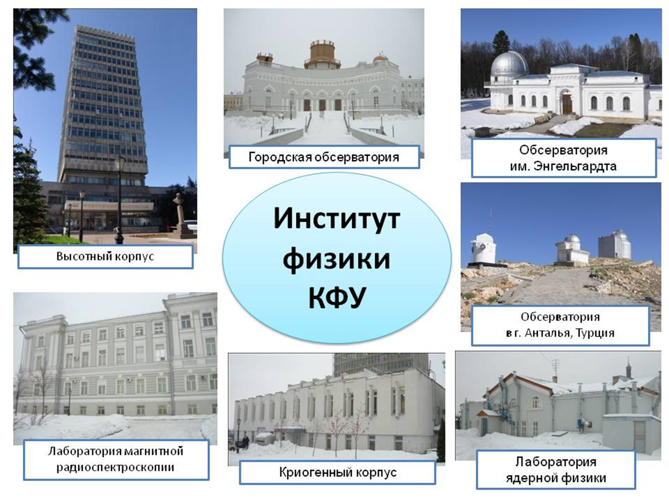
Основные научные направления Института физии
67 учебных лабораторий,
31 научная лаборатория,
3 обсерватории,
1 планетарий
16 кафедр,
4 уровня подготовки,
37 образовательных программ
1400 студентов,
110 аспирантов,
210 преподавателей и научных сотрудников
19 % - доктора наук,
53% - кандидаты наук
РНФ - 18
300-350 статей в год (Q1-Q3)
Education - 94
(1 в РФ)

Slide 3
Основные итоги 2025 г. и планы до 2030 г.
№ | Наименование показателя | 2025 |  | План
 |  | план | факт | 2026 | 2027 | 2030
1 | Контингент студентов, чел. | 1300 | 1449 | 1500 | 1550 | 1600
2 | Средний балл ЕГЭ по отраслевому направлению, балл | 72,8 | 72,5 | 73,2 | 73,9 | 74,6
3 | Контингент иностранных студентов, чел. | 92 | 69 | 86 | 100 | 115
4 | Доля иностранных студентов, % | 7,14 | 5 | 5,7 | 6,5 | 7,1
5 | Численность прошедших итоговую аттестацию на «цифровой кафедре», чел. | 191 | 25 | 170 | 185 | 200
6 | Численность ППС, чел. | 165 | 163 | 170 | 172 | 175
7 | Численность НР, чел. | - | 48 | 50 | 52 | 55
8 | Удельный вес молодых учёных, имеющих ученую степень, в общей численности НПР, % | - | 8 | 11 | 13 | 15
9 | Остепененность НПР, % | 70 | 72 | 75 | 75 | 75
10 | Количество публикаций в изданиях «Белого списка» в год, ед. | 250 | 251 | 300 | 340 | 360
11 | Количество цитирований публикаций в изданиях «Белого списка» за последние 5 лет на 1 НПР, ед. | 3,1 | 2,7 | 3,2 | 3,3 | 3,4
12 | Сведения о доходах института, млн руб., в т. ч. |  | 170,0 | 182,2 | 194 | 220
12.1 | Доходы от оказания платных образовательных услуг, млн руб. |  | 10,9 | 11,7 | 12,8 | 14,0
12.2 | в т.ч. по программам ДПО, млн руб. |  | 0 | 0,5 | 1 | 2,0
12.3 | Доходы от научной деятельности, млн руб. |  | 160 | 170 | 180 | 200
12.4 | Доходы от инновационной деятельности, млн руб. |  | 0 | 0,5 | 1 | 1,5
13 | Доля доходов из внебюджетных источников в общих доходах, % |  | 28 | 30 | 33 | 35
14 | Доля расходов на оплату труда АУП и вспомогательного персонала в общем ФОТ, % |  | 22,4 | 22 | 22 | 22
15 | Доля АУП и вспомогательного персонала в общей численности работников, % | 43,3 | 35,2 | 35 | 35 | 35
10

Slide 4
Образование: Направления подготовки
Специалитет
03.05.01 Астрономия
10.05.03 Информационная безопасность автоматизированных систем
Бакалавриат
03.03.02 Физика
03.03.03 Радиофизика
10.03.01 Информационная безопасность
12.03.04 Биотехнические системы и технологии
21.03.03 Геодезия и дистанционное зондирование
27.03.05 Инноватика
28.03.01 Нанотехнологии и микросистемная техника
44.03.05 Педагогическое образование
Магистратура
03.04.02 Физика
03.04.03 Радиофизика
10.04.01 Информационная безопасность
21.04.03 Геодезия и дистанционное зондирование
27.04.05 Инноватика
44.04.01 Педагогическое образование
10

Slide 5
Образование: Проблемные зоны
- Приемная кампания
Сохранность контингента (отсев до 25%)
Содержание образовательных программ
Отсутствие системы дополнительного образования
Низкая внебюджетная составляющая
Связь с индустриальными партнерами
Эффективная PR-кампания
10

Slide 6
Образование: Основные направления развития
Развитие преемственности профильного физического образования:
Открытие профильных классов в школах;
Открытие программ СПО.
Систематизация профориентационной работы
- Ориентация на школьников, начиная с 8-го класса;
Работа с выпускниками школ по подготовке к ЕГЭ, проведение пробных ЕГЭ и ОГЭ по физике;
Подготовка олимпиадников по физике (Олимпиадный центр ИФ)
Реализация республиканского проекта «Физ-Хим прорыв» и т. д.
3. Повышение конкурентоспособности образовательных программ
- Пересмотр содержания существующих и открытие новых образовательных программ;
- Исключение дублирования содержания дисциплин в бакалавриате и магистратуре;
- Развитие внутрироссийского сетевого партнерства с ведущими вузами;
- Развитие партнерства с крупными индустриальными партнерами (целевое обучение, стажировки, совместная реализация программ, стипендиальное обеспечение);
- Система присвоения нескольких квалификаций в рамках образовательной программы.
10

Slide 7
Образование: Основные направления развития
4. Разработка адаптационных курсов по базовым предметам для первокурсников и повышение квалификации ППС института
5. Развитие системы дополнительного образования
- Программы дополнительного образования для школьников по профилю института;
- Программы профессиональной переподготовки (педагогическое образование);
- Программы дополнительного образования для БАС;
- Разработка программ в рамках проекта «Цифровые кафедры»;
- Программы повышения квалификации под запросы корпоративных клиентов
6. Открытие сетевых программ подготовки с ведущими российскими и зарубежными вузами
7. Развитие системы международного сотрудничества и привлечение иностранного контингента
10

Slide 8
Развитие системы среднего профессионального образования
Возможные направления:
09.02.11 Разработка и управление программным обеспечением
25.02.08 Эксплуатация беспилотных авиационных систем
10.02.05 Обеспечение информационной безопасности автоматизированных систем
15.02.10 Мехатроника и робототехника (по отраслям)
09.02.13 Интеграция решений с применением технологий искусственного интеллекта
10

Slide 9
Наука: Доходы от реализации НИР и НИОКР
 | Источники | 2025 | 2026 | 2030
Госзадание млн. руб. | МОН РФ | 71,3 | 78 | 80
Гранты РНФ млн. руб. | РНФ | 69,8 | 50 | 90
Хоздоговора млн. руб. | ООО Метрологический центр "Единство" ООО УФР ФГБОУ ВО «СПГУ» ПАО «КАМАЗ» ООО «Эталон» ИМЕТ РАН ФИЦ КазНЦ РАН ПАО "Нижнекамскнефтехим" ООО «ТН-Сервис» ПТО «Медтехника» ПАО «ГМК «Норильский никель» | 18,9 | 57,2 | 75
Бюджет РТ млн. руб. | АН РТ | 4,2 | 3,4 | 5
Итого: млн. руб. |  | 164,3 | 188,6 | 250

Slide 10
Наука: Индекс технологического лидерства
Наименование показателя | Факт 2025 | План
 |  | 2026 | 2027 | 2030
Объем средств, поступивших от выполнения НИОКР (без учета средств, выделенных в рамках государственного задания и средств гранта на реализацию программы развития университета в рамках реализации программы «Приоритет-2030»), в расчете на одного НПР, тыс. руб. | 555 | 904 | 1125 | 2014
Объем средств, поступивших от использования результатов интеллектуальной деятельности, в расчете на одного НПР, тыс. руб. | 0 | 2,5 | 3 | 4
Объем средств, поступивших от выполнения научно-технических услуг (без учета средств, выделенных в рамках государственного задания, и средств гранта на реализацию программы развития университета в рамках реализации программы «Приоритет-2030»), в расчете на одного НПР, тыс. руб. | 22 | 23 | 24 | 25
Отношение совокупного дохода технологических компаний (включая МИПы), доля университета в уставном капитале которых составляет не менее 10%, к числу таких компаний, тыс. руб. | 23 | 20 | 22 | 25
Справочно: среднесписочная численность НПР | 211 | 220 | 225 | 230
10

Slide 11
Наука: Проблемные зоны
- Нехватка квалифицированных заказчиков из реального сектора экономики
Сложности с внедрением результатов НИР в промышленность и бизнес
Утечка молодых специалистов в отрасли с более высоким уровнем оплаты труда
Неритмичность финансирования
Моральный и физический износ оборудования
10

Slide 12
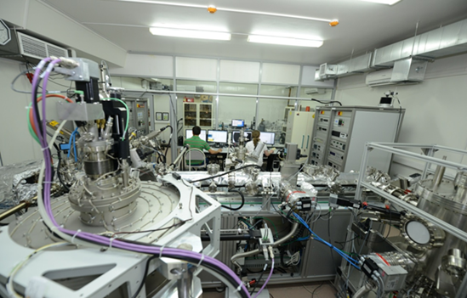
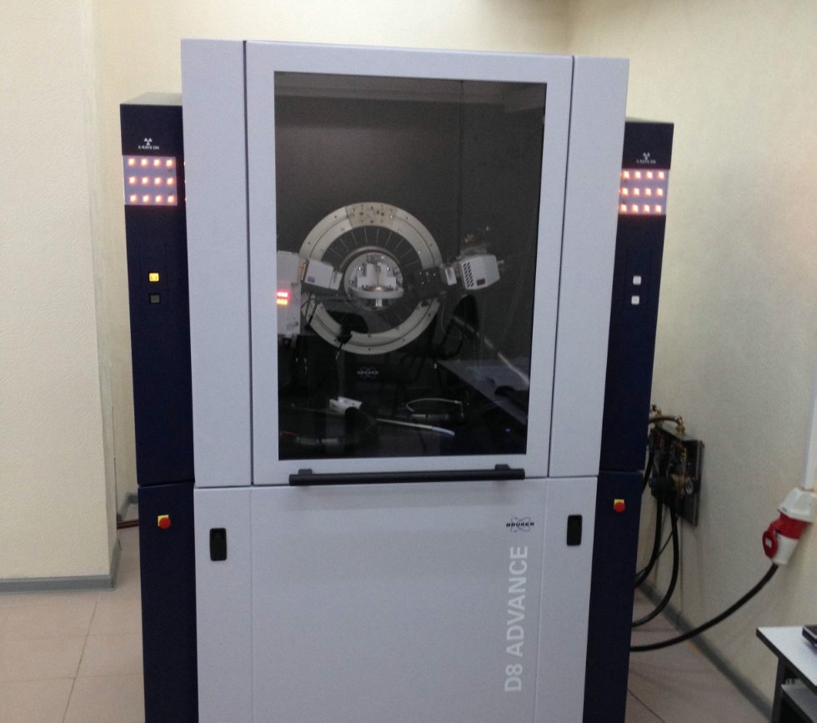
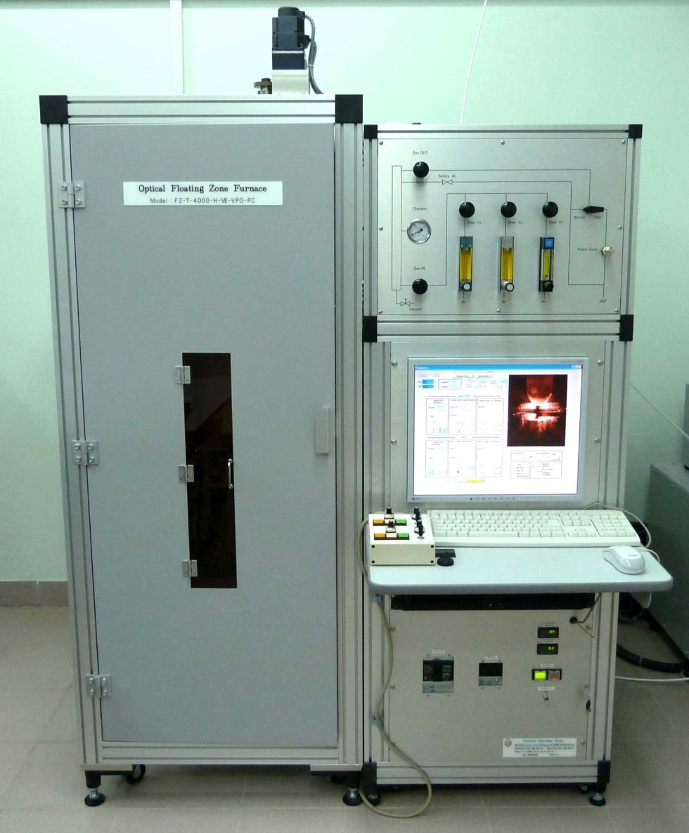
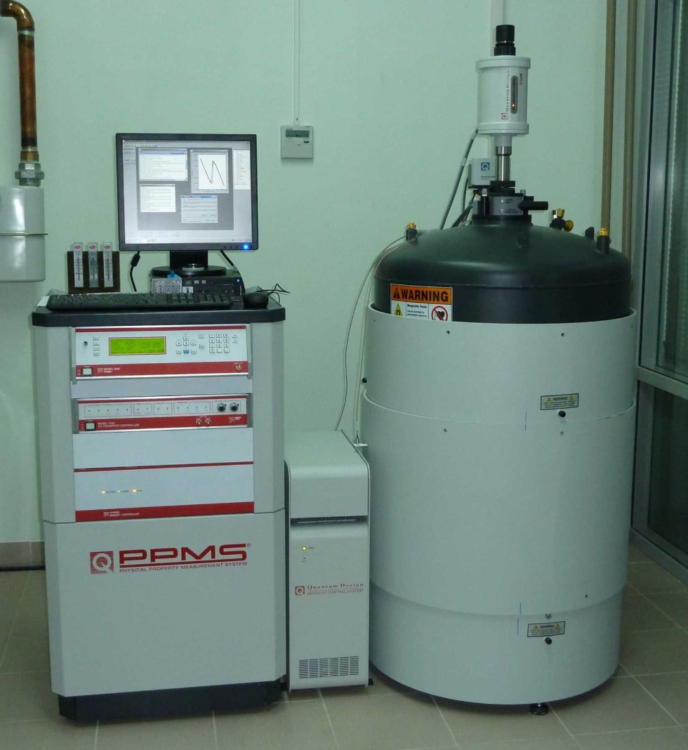
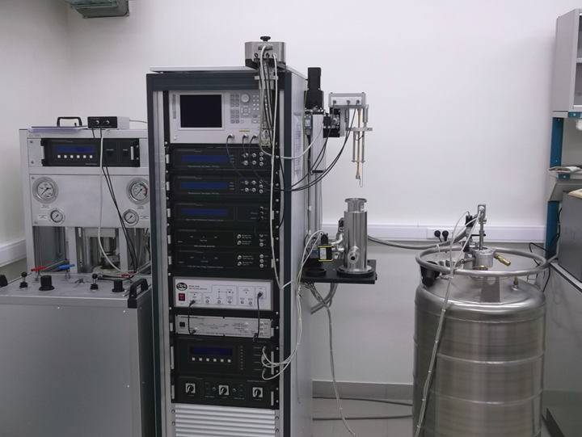
Наука: Пример инфраструктуры полного цикла для
создания материалов с заданными свойствами
СТРАТЕГИЧЕСКИЕ ПРОЕКТЫ КАЗАНСКОГО УНИВЕРСИТЕТА
Education - 94
(1 в РФ)
Education - 94
(1 в РФ)

Slide 13
Наука: Ключевые технологии и продукты (в разработке)
Информационная платформа ITPhyMS
Оптическая дефектоскопия кремниевых пластин большой площади
Установка для исследования полноразмерных кернов методом ЯМР
Температурный сенсор
Технология изготовления роторного клапана криоохладителя
Инфраструктура и демонстратор системы несимметричной метеорной радиосвязи
Научно-образовательная платформа «Цифровая обсерватория SpaceDigitalОbservatory»
ОДМР спектрометр с конфокальным микроскопом с демонстрацией спиновых систем в карбиде кремния в роли квантовых сенсоров
Технология синтеза гибкого сверхпроводящего композита на основе диборида магния
Создание прототипа двухступенчатого криоохладителя с импульсной трубкой
Создание студенческого спутника в рамках проекта «Кадры для космоса»
Разработка чувствительных элементов и принципов действия датчиков водорода для систем водородной энергетики
Разработка технологий формирования сверхтонких высокопроводящих покрытий на полупроводниковых подложках (по заказу ГК Норникель)
Разработка многослойных тонкопленочных систем, материалов и создание прототипов магниторезистивной памяти на искусственных ферри- и антиферромагнетиках и неоднородных магнитных слоях
Исследования сверхбыстрой динамики намагниченности в нетривиальных магнитных системах со спиновыми волнами
10

Slide 14
Наука: ключевые технологии и продукты
(2026-2027 гг.)
Продукт/ технология | Квалифицированный заказчик | Бюджет, млн руб. |  |  | Вклад в индекс технологического лидерства | Ключевые эффекты для отрасли/региона
 |  | «Приоритет-2030» | Средства заказчика | Иные
Разработки Института физики | ООО Криотрейд инжиниринг, АО Вакууммаш АО ЦНИИмаш, Татинвест, ПАО Камаз, ООО Камский литейный завод, DIFDentalImplants, ООО Биодинамика ООО Активная фотоника, ПАО Татнефть | 15 | 30 | 19 | 0,4 | Стимулирование промышленного развития при внедрении технологии Развитие научно-технического потенциала: привлечение инвестиций
10

Slide 15
Наука: Госзадание
(2026-2030 гг.)
Создание платформы для реализации модели квантовых регистров на основе связанных оптически поляризуемых центров окраски и ядерных спинов в двумерных ван-дер-ваальсовых и объемных кристаллах для использования в устройствах квантовой памяти и спин-фотонных интерфейсах (молодежные лаборатории, кафедра квантовой электроники и радиоспектроскопии)
Новые физические принципы высокочувствительных сенсоров (молодежные лаборатории,
кафедра квантовой электроники и радиоспектроскопии)
3. Лаборатория криогенной инженерии и низкотемпературных технологий (молодежные лаборатории, кафедра общей физики)
4. Синтетические градиентные, ферри- и антиферромагнитные тонкопленочные системы для устройств памяти новых поколений (кафедра квантовой электроники и радиоспектроскопии)
5. Многофункциональные, композиционные материалы для фотоники, квантовых технологий, энергетики и медицинских приложений с комплексами переходных и редкоземельных металлов
(кафедра квантовой электроники и радиоспектроскопии)

Slide 16

Проекты СТП «Новые материалы и химия»
 | Наименование проекта | Руководитель проекта | УГТ | Срок реализации | Бюджет млн. руб.
 | Инновационные материалы лазерных кристаллов на основе редкоземельных элементов | Низамутдинов А.С. | 2026 УГТ 3 2027 УГТ 4 | 2026-2027 гг. | 6
 | Новые функциональные материалы и приборы на новых физических принципах: - НИЛ «Методы проектирования и исследования новых материалов» - НИЦ «Центр превосходства киберфизических систем, IoT и IoE» | Захаров Ю.А. | 2026 УГТ 3 2027 УГТ 4 | 2026-2027 гг. | 21

Slide 17

Проекты СТП «Новые материалы и химия»: партнеры
Организация | Тема НИР/НИОКР | Финансирование 2026, млн. руб. (подтвержденное)
ПАО ГМК Норильский никель | Проведение исследований материалов с палладием в рамках разработки и создания новых материалов для применения в микроэлектронных устройствах | 22
ПАО Камаз | Разработка датчика высоты давления пневмобаллона для транспортных средств производства ПАО «КАМАЗ» | 25
ООО ТН-Сeрвис | Испытания высокотемпературного радиопрозрачного композиционного материала на показатели радиопрозрачности и теплопроводности | 0,7
ООО Эталон | Исследование влияния химической модификации глины на прочность получаемого керамического кирпича | 0,5
ИМЕТ РАН | Исследование биосовместных материалов на основе фосфата кальция-магния допированных редкоземельными элементами | 6
ФИЦ КазНЦ РАН | Исследования магнитных и тепловых свойств соединений | 2
ФГБОУ ВО СПГУ | Исследование влияния терапевтического лазерного УФ-излучения | 1,2
 | ИТОГО | 57,2

Slide 18
Наука: Развитие научно-исследовательской деятельности студентов до 2030 года
Мероприятие | Ожидаемые результаты
Создание новых студенческих научных кружков (СНК) | Новые СНК – не менее 1-го в год
Увеличение количества студенческих стартапов | Студенческие стартапы – не менее 10 в год
Увеличение количества публикаций с участием студентов | Публикации в рецензируемых журналах (Scopus, WoS, ВАК, РИНЦ) не менее 80 в год Публикации в материалах конференций не менее 300 в год
Конкурсы на лучшую НИР студентов | Не менее 10 в год
Количество научных конференций студентов | Не менее 10 в год
Доклады студентов на научных конференциях | Не менее 500 в год
Количество медалей, грамот, премий, полученных студентами на конкурсах на лучшую НИР | Не менее 50 в год
Участие во всероссийских и международных олимпиадах | Не менее 5 в год

Slide 19
Молодежная политика: Основные направления
участие в молодёжных объединениях (научные кружки, волонтёрские отряды, студенческие советы, культурно-творческий коллектив студентов, спортивный коллектив студентов);
- гражданско-патриотическая деятельность;
- реализация социально значимых инициатив;
- развитие студенческого самоуправления;
- культурно-просветительская деятельность;
- участие в научно-практических мероприятиях;
- спортивная деятельность.
10

Slide 20
Молодежная политика: Ключевые показатели эффективности
№ | Ключевые показатели эффективности реализации молодёжной политики | 2025 | 2026 | 2027 | 2030
1 | Доля обучающихся, участвующих в гражданско-патриотических, культурно-массовых, спортивно-оздоровительных мероприятиях и проектах, % | 85 | 88 | 89 | 92
2 | Доля обучающихся, вовлеченных в добровольческую и общественно-полезную деятельность, % | 35 | 38 | 40 | 45
3 | Доля обучающихся, вовлеченных в деятельность научных и образовательных кружков и объединений, % | 35 | 38 | 40 | 45
4 | Количество проектов обучающихся, инициированных в рамках молодежных форумов, конкурсов, грантов, % | 23 | 25 | 28 | 33
10

Slide 21
СПАСИБО ЗА ВНИМАНИЕ!
10

